Slide 1

تابع: الحضارة المصرية القديمة
اعداد: عائشة الجهوري

Slide 2

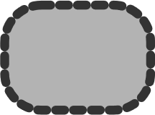
1- نظام الحكم
في مصر
2- عصر الدولة
القديمة
3- بناء الاهرامات.
4- عصر الدولة
الوسطى.
6- عصر الدولة الحديثة.
5- غزو
الهكسوس.
عناصر الدرس

Slide 3

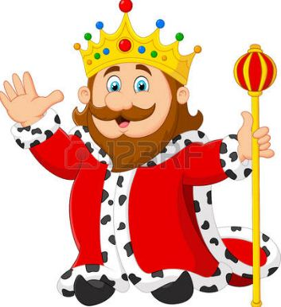

نظام الحكم في مصر
ماذا تعرفون عن الملك في مصر قديما؟
كان الملك (الفرعون) رأس الدولة وله الرئاسه العليا في ادارة شؤون الحكم
احتراما للملك لم يذكر اسمه مجرد، بل كان يشار اليه باسم (برعو) يعني ساكن البيت العالي أو القصر العظيم
بمرور الوقت تم تحريف اسم برعو الى فرعون، المقصود بالفراعنة ملوك مصر في العصور القديمة

Slide 4




كيف قسم المؤرخون تاريخ مصر
المؤرخون المحدثون
المؤرخون القدماء
قسموا تاريخ مصر الى ثلاثة أقسام:
الدولة القديمة
- الدولة الوسطى
- الدولة الحديثة
قسموا تاريخ مصر الى ثلاثين أسرة

Slide 5
عصر الدولة القديمة
 | امتدادها
 | عاصمتها
 | مظاهرها
 | الاسم الذي عرفت به الدولة القديمة
من الاسرة الثالثة حتى نهاية الأسرة السادسة
ممفيس (منف)
- ساد الأمن والسلام
- الرخاء والبناء والفن
-نظر الشعب الى الملك نظرة مقدسة و أنه ابن الاله (رع)
عرفت بعصر «بناة الاهرام»
اشارة الى ما شيده ملوكها من اهرامات

Slide 6
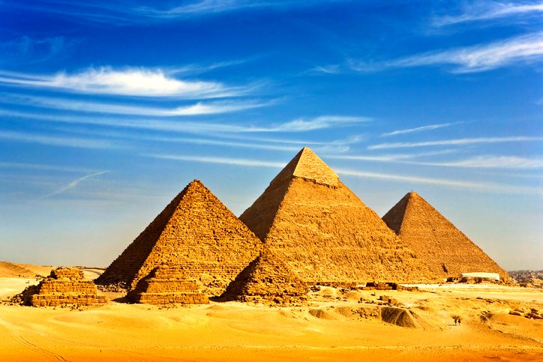
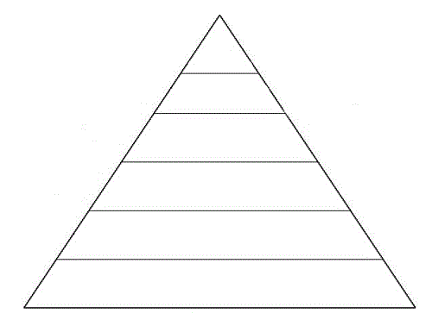
بناء
الاهرامات
اعتقاد المصريين بالبعث والحساب عبد الموت، وبوجود حياه أبدية، ومن الضروري الحفاظ على جثة المتوفي، حتى تستطيع الروح العودة اليها.
السبب في بناء الاهرامات
حرصوا على تحنيط جثث موتاهم، وتزويد المقبرة بكل ما يحتاجه الميت من أثاث و أدوات وطعام.
كيف اهتموا بالموتى
جلبوا لها خشب الارز من بلاد فينيقيا (لبنان) لتزيينها من الداخل.
الدليل على الاهتمام ببناء الاهرامات
أهرامات الجيزة (خوفو، خفرع، منقرع)
أشهر الاهرامات
لضخامة بنائها ومنظرها وبراعة تصميمها
لماذا تعتبر احدى عجائب الدنيا

Slide 7
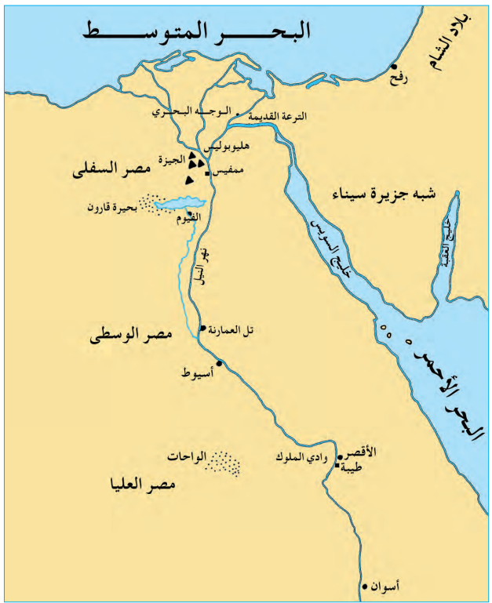
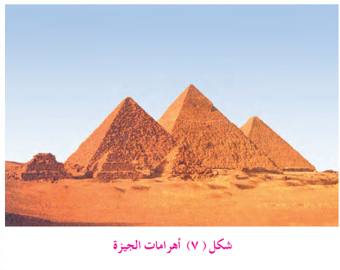
حددي على الخريطة كلا من :
1- عاصمة الدولة القديمة
2- المنطقة التي تشتهر بوجود الاهرامات

Slide 8
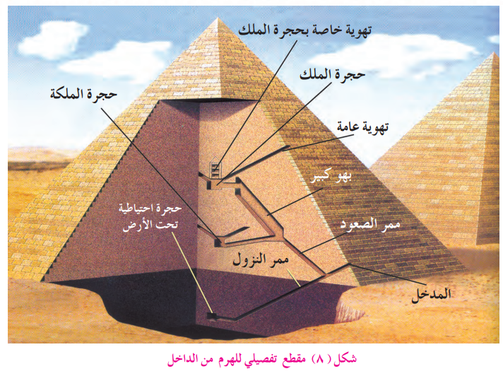
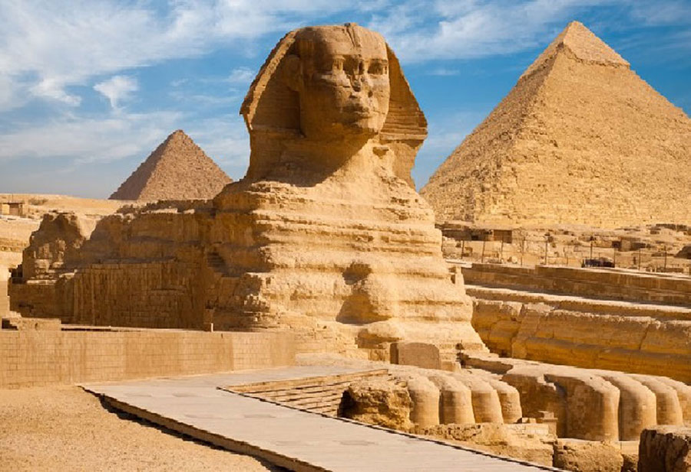

تمثال ابو الهول
اسم الشكل
الملك خفرع
الملك الذي أمر بنحته
جسم أسد له راس انسان
على هيئة
يرمز الجسم للقوة والرأس الى العقل
يرمز ل

Slide 9
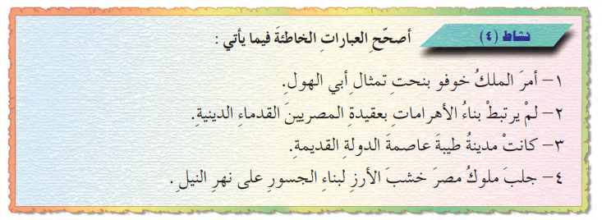

Slide 10
عصر الدولة الوسطى
 | امتدادها
 | عاصمتها
 | مظاهرها
 | أشهر حكامها
من الاسرة 11 حتى الأسرة 17
طيبة
-استغلال المناجم والمحاجر
استئناف العلاقات التجارية مع البلدان
- اقامة السدود وقنوات الري
-حفر قناة تربط بين البحر الأحمر والبحر المتوسط عن طريق النيل
- اهتم الملوك بتقوية الجيش وتامين الحدود
(أمنحوتب الثاني) أمير طيبة
استطاع أن يعيد للبلاد وحدتها بعد الفوضى التي انتشرت في البلاد لاسيما في فترة حكم الأسرات من (7-10).

Slide 11
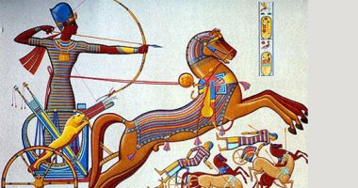
غزو الهكسوس
نهاية الهكسوس
كيف تاثروا بالحضارة المصرية
المناطق التي سيطروا عليها
العوامل التي ساعدت على انتصارهم
من هم الهكسوس
متى دخلوا مصر
على يد احمس و أمراء طيبة - تمكنوا من طردهم
قلدوا الفراعنة في اسمائهم وأزيائهم
وتقاليدهم- وتكلموا اللغة المصرية – واعتنقوا معتقداتهم الدينية
الدلتا
و
مصر الوسطى
كثرتهم العددية و
استخدامهم العجلات الحربية
قبائل رعوية جائت من أسيا
في نهاية حكم الدولة الوسطى تعاقب على مصر ملوك ضعاف – عاد الانقسام- عمت الفوضى

Slide 12
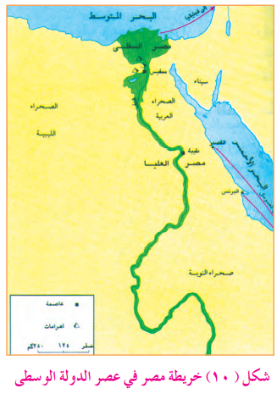
حددي على الخريطة :
عاصمة مصر في عصرالدولة الوسطى

Slide 13
عصر الدولة الحديثة
 | امتدادها
 | عاصمتها
 | مظاهرها
 | أشهر حكامها
من الاسرة 18 حتى الأسرة 20
طيبة
- امتد عصر الدولة الحديثة خمس قرون
- سيطر المصريون على الطرق البرية في شمال سوريا وأطراف العراق.
- اقامة دولة كبرى ضمت مصر وفلسطين وسوريا وشمال العراق
- حتشبسوت
- أمنحوتب
- أخناتون
- توت عنخ أمون - رمسيس الاثني

Slide 14
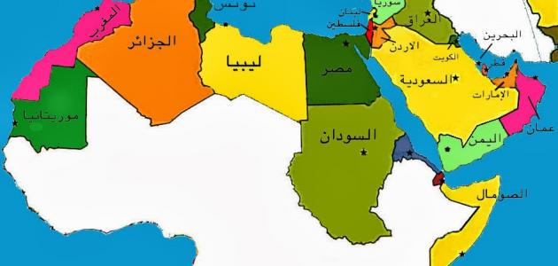
حددي على الخريطة موقع كلا من:
مصر – سوريا – العراق - فلسطين

Slide 15
التقويم الختامي
https://wordwall.net/ar/resource/30296797

